Slide 1

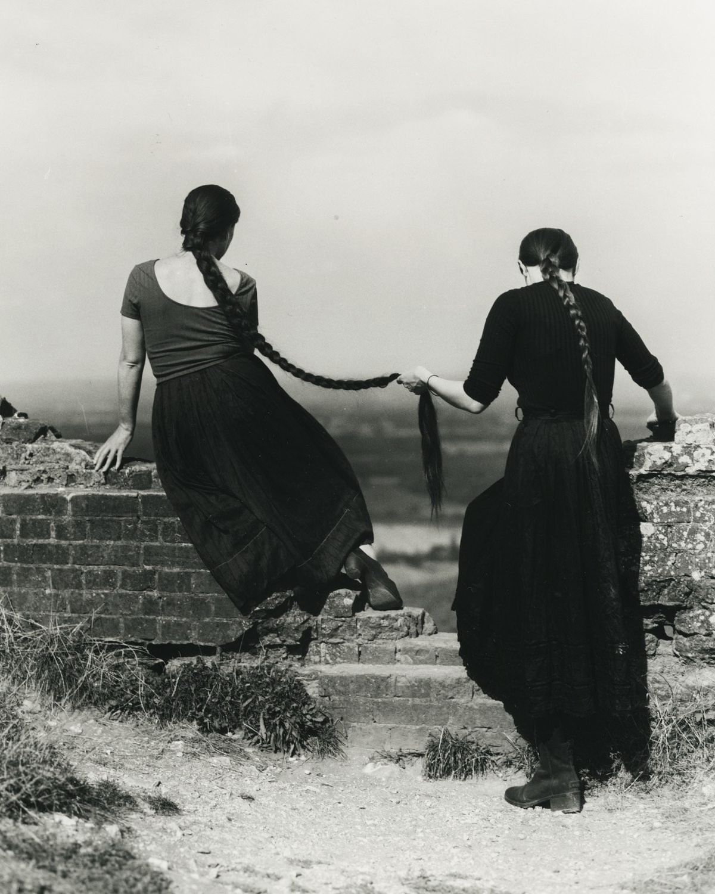
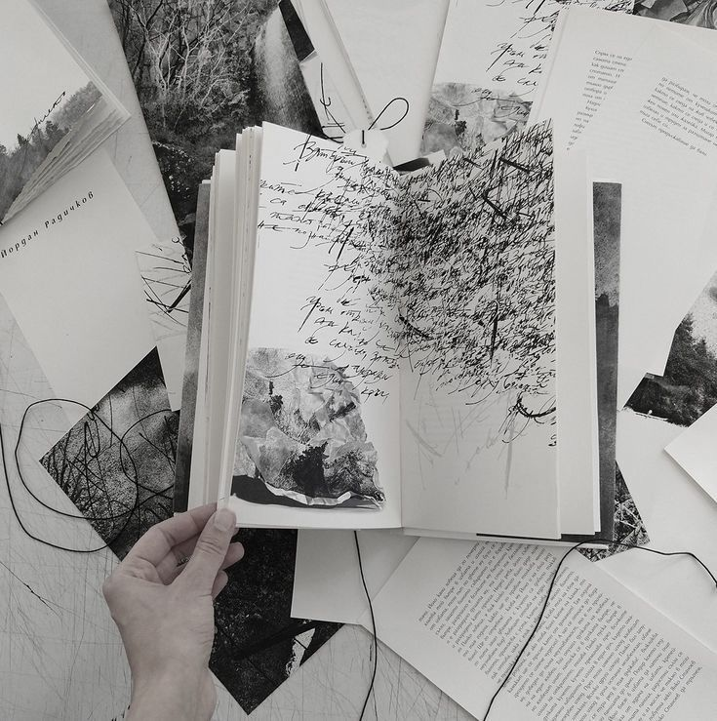
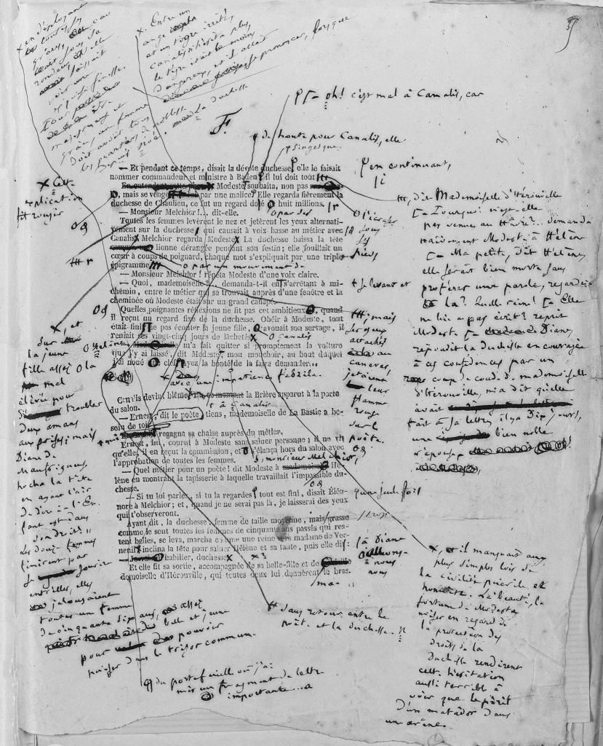
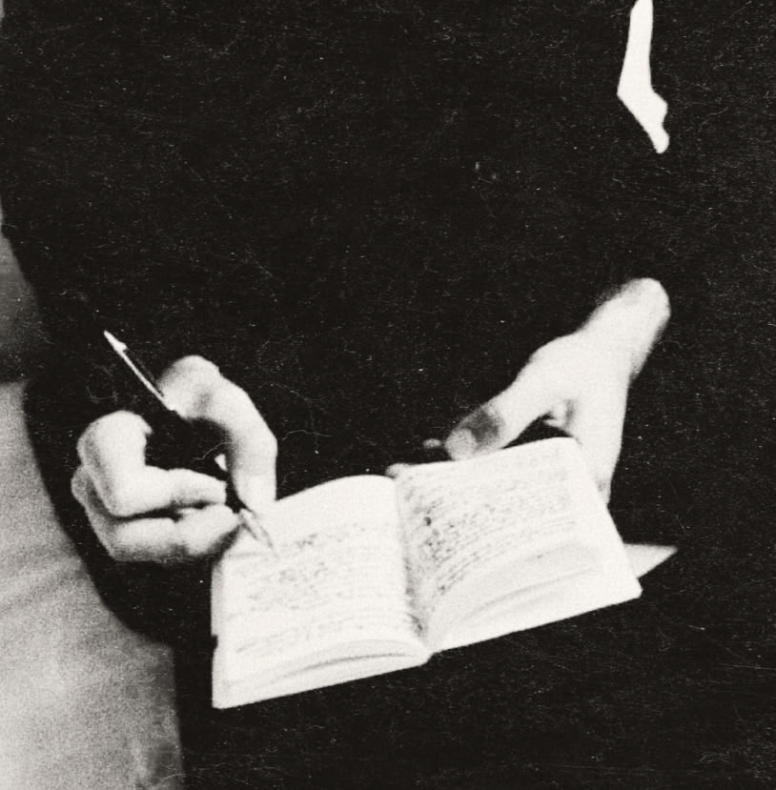
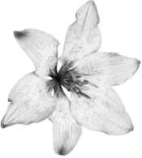
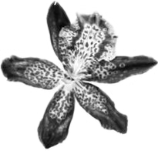

风过仍生长
大学生曼陀罗疗愈方案
郭梓仪 张芝源 刘羽萱

Slide 2
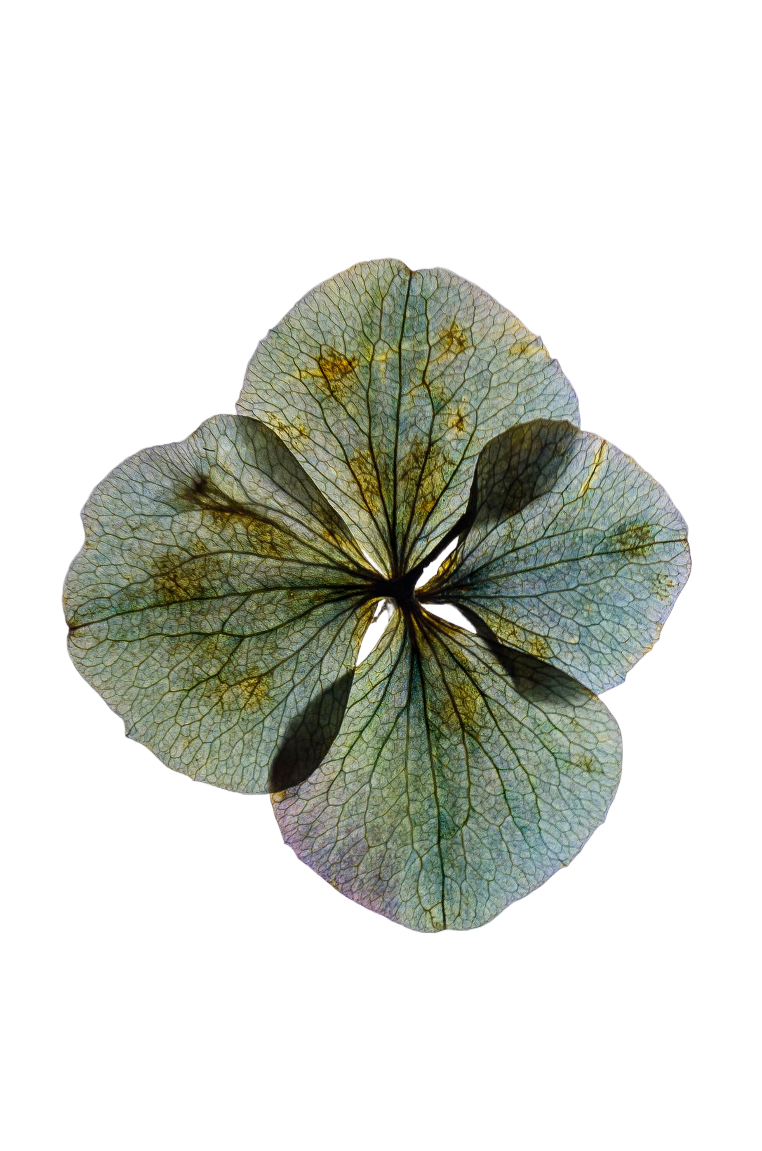
目录
CONTENT
01 人群需求与边界
02 疗愈介绍
03 实践流程
04 总结

Slide 3
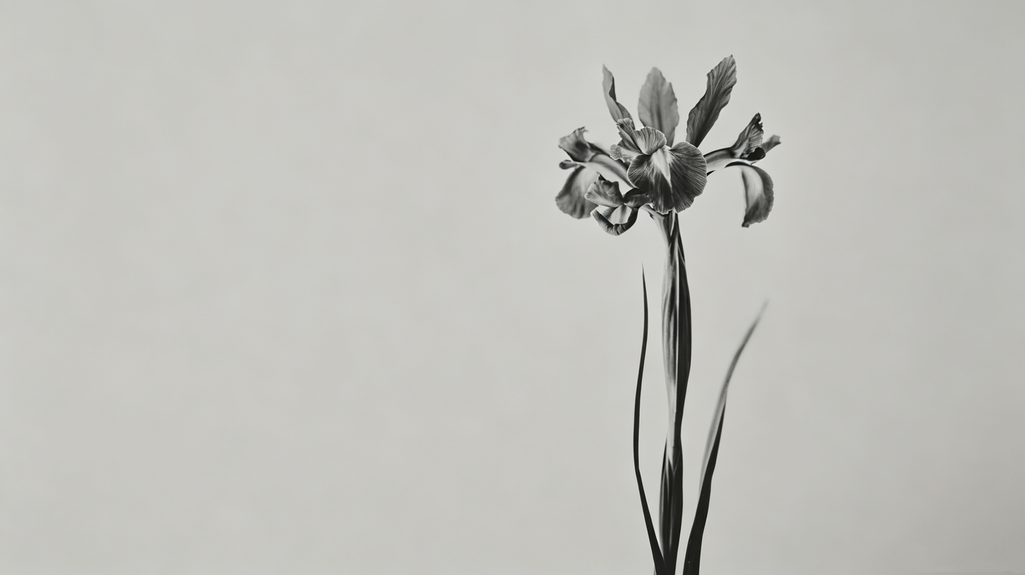
01 人群需求与边界

Slide 4
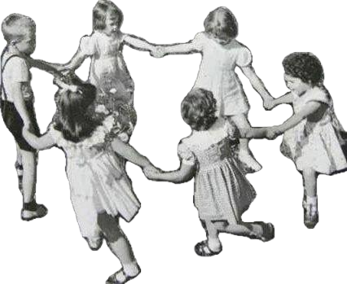
目标人群
TARGET AUDIENCE
18-25岁大学生
期末/科研/实习/升学压力较大
长期紧绷、担忧、睡眠受影响

Slide 5
安全边界
SAFETY BOUNDARY
自愿参加，可旁观或退出
不要求暴露隐私
活动前说明非医学治疗
暂不纳入：
重度抑郁或危机状态
不适合低强度户外活动者

Slide 6
焦虑需求分析
ANALYSIS
生理层面
交感神经持续兴奋
呼吸浅、肩颈紧、心跳快
树下呼吸+身体落地
认知层面
反复担忧与灾难化想象
注意力被未来风险占据
五感慢行+柔和吸引
关系层面
自我否定、回避交流
觉得“不够快/不够好”
自然投射+朋辈分享
设计原则：先降唤醒，再恢复注意力，最后温和重构“我与焦虑”的关系。

Slide 7
疗愈目标
身体
注意力
认知
关系
生态
身体目标
注意力目标
认知目标
关系目标
生态目标
主观紧张评分下降，
呼吸与肩颈逐渐放松
从抽象担忧回到风、树影、水面和脚步
把焦虑看作提醒，
而不是必须消灭的敌人
在非评判分享中
获得朋辈支持
从自然获得支持
也向自然表达尊重
评估方式：活动前后各填写 0-10 分“焦虑感 / 身体紧张感 / 自然联结感”。

Slide 8
02 疗愈介绍

Slide 9
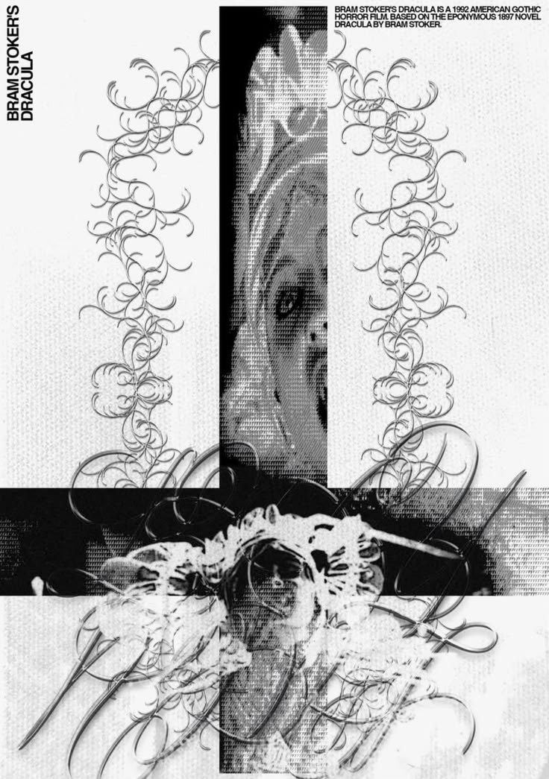
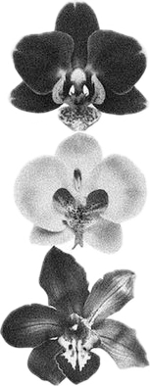
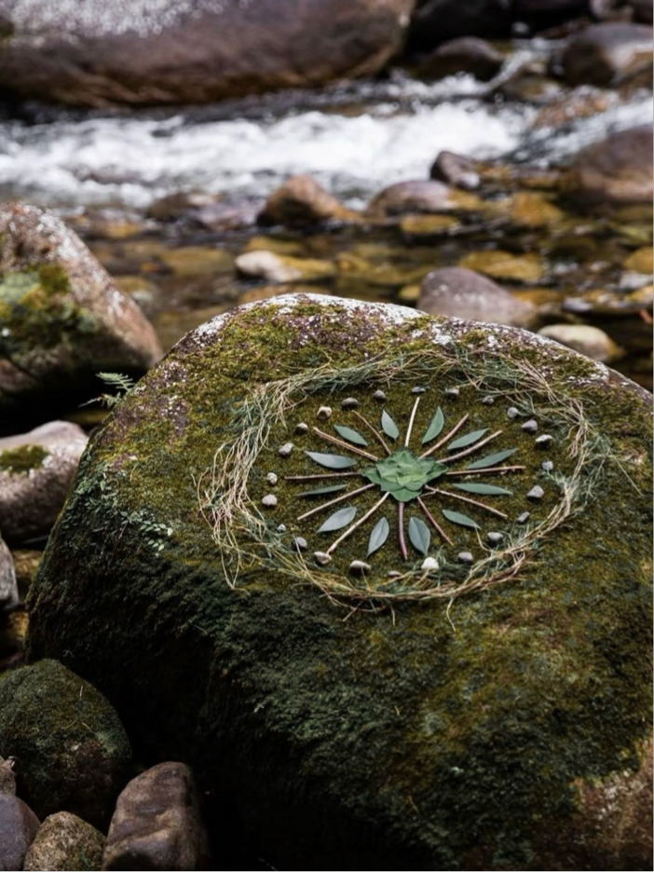


曼陀罗疗愈
DATURA
介绍
大地曼陀罗是自然疗愈中极具代表性的实践形式，它以大地为载体，用天然材料构建出富有秩序感的图案，在创作与观赏中实现身心的沉淀与平衡。
意义
创作大地曼陀罗的本质，是与自然建立深度联结的过程。挑选落叶、树枝、花瓣、石块的瞬间，是专注于当下的觉察；排布图案的过程，是梳理内心思绪的隐喻。当天然材料在大地形成和谐图案，外在的秩序会映射内心的平和，帮助人释放压力、整合情绪，最终在与万物的对话中找回身心的平衡。

Slide 10
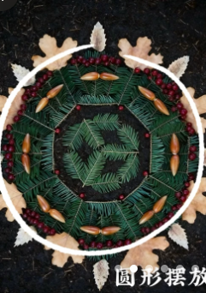
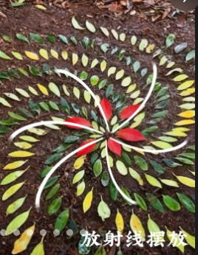
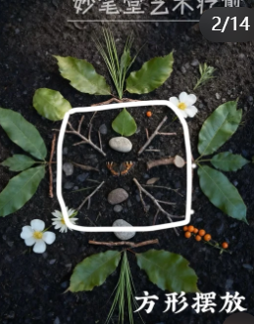
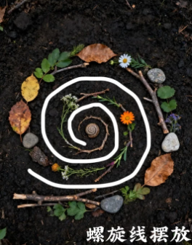
曼陀罗疗愈
DATURA
圆形摆放
方形摆放
放射线摆放
螺旋线摆放
最经典的形态，呼应自然的圆融规律，象征完整与循环。创作中能让人感受“归于中心“的安定。
对应大地的稳固与规整，四边对称结构，传递踏实与边界感，适合在需要建立内心秩序时创作，赋予人沉稳的力量。
从中心向四周发散，如同阳光普照、能量流转。材料沿射线延伸，象征突破与联结，帮助释放压抑情绪，唤醒内在活力。
模拟自然中藤蔓、贝壳的生长轨迹，线条蜿蜒递进。创作时跟随螺旋的韵律，能让人感知过程的美好，缓解对结果的焦虑，获得疗愈的流动感

Slide 11
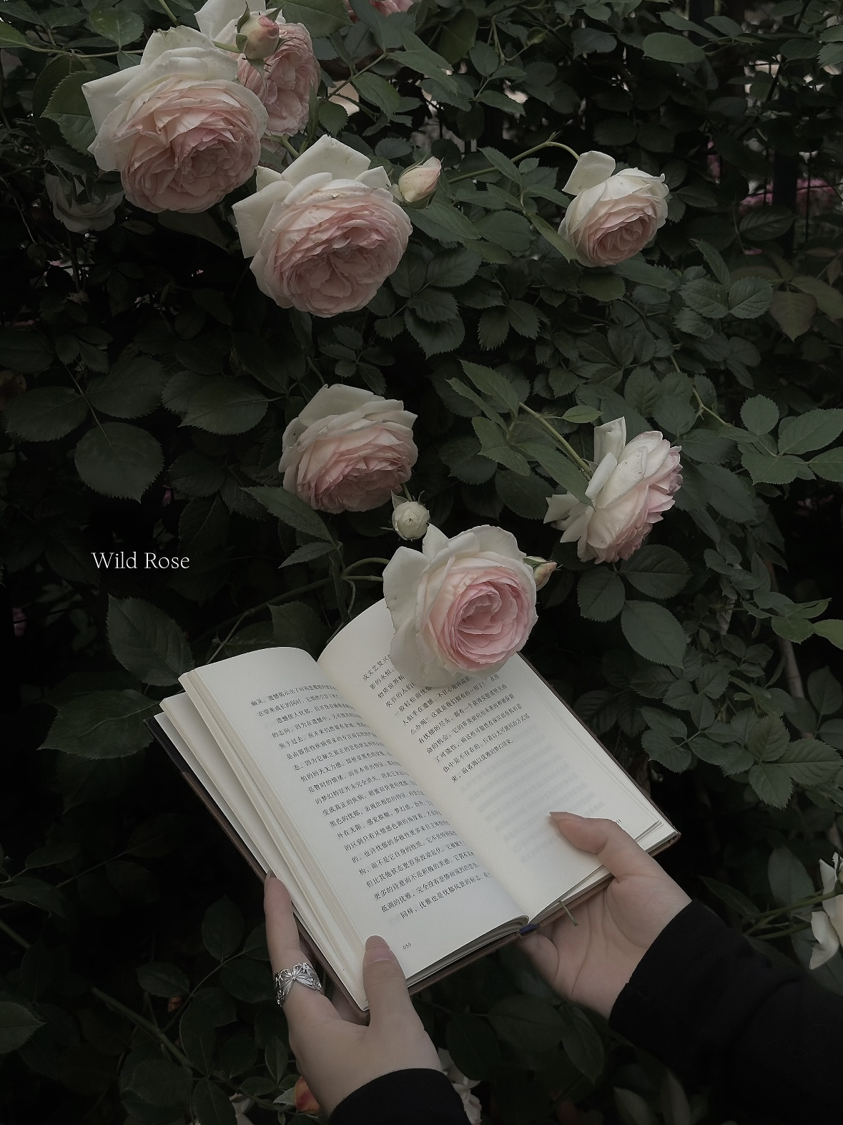
基础信息
人员结构
6-8名参与者；2名带领者；1名安全/物资协助者；
以个人为单位进行材料收集创作

Slide 12
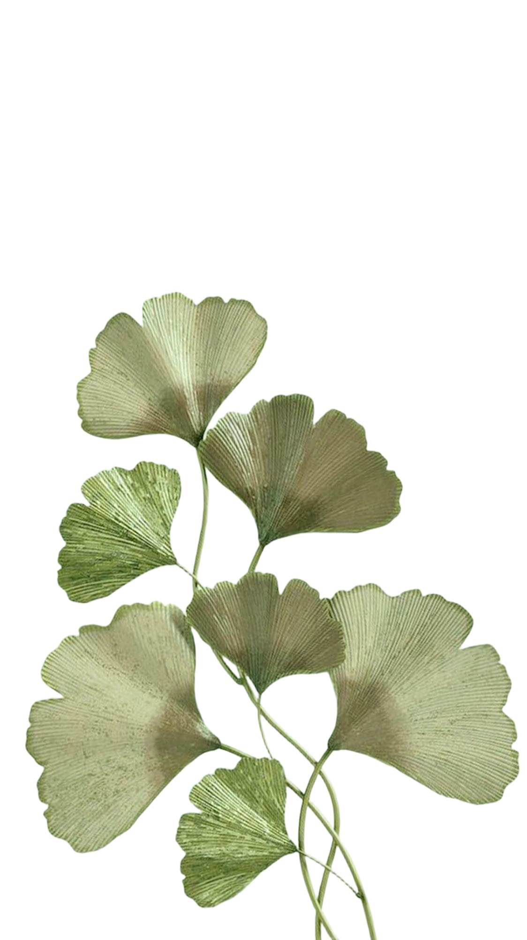
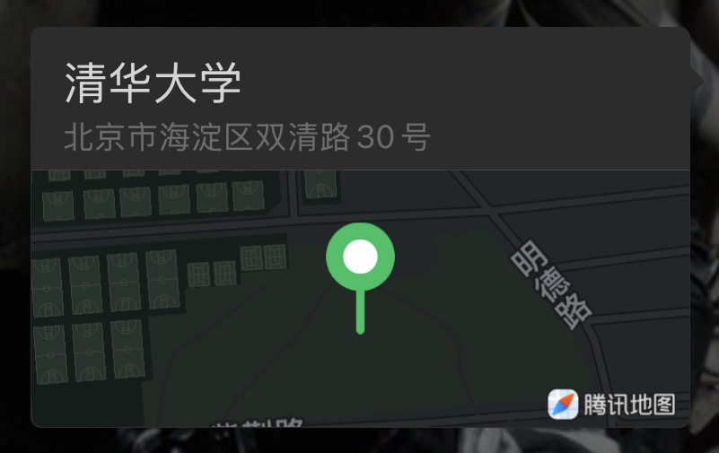
基础信息
场地：清华大学雕塑园
春秋季植物丰富，安静、中部草坪开阔、四周半围合隔绝。有树荫；可坐下；靠近教学区但不拥挤；安全性高。

Slide 13
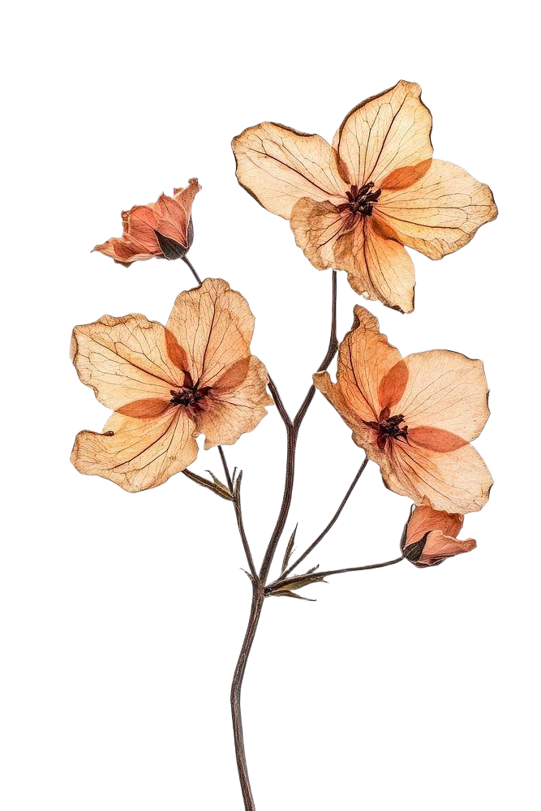
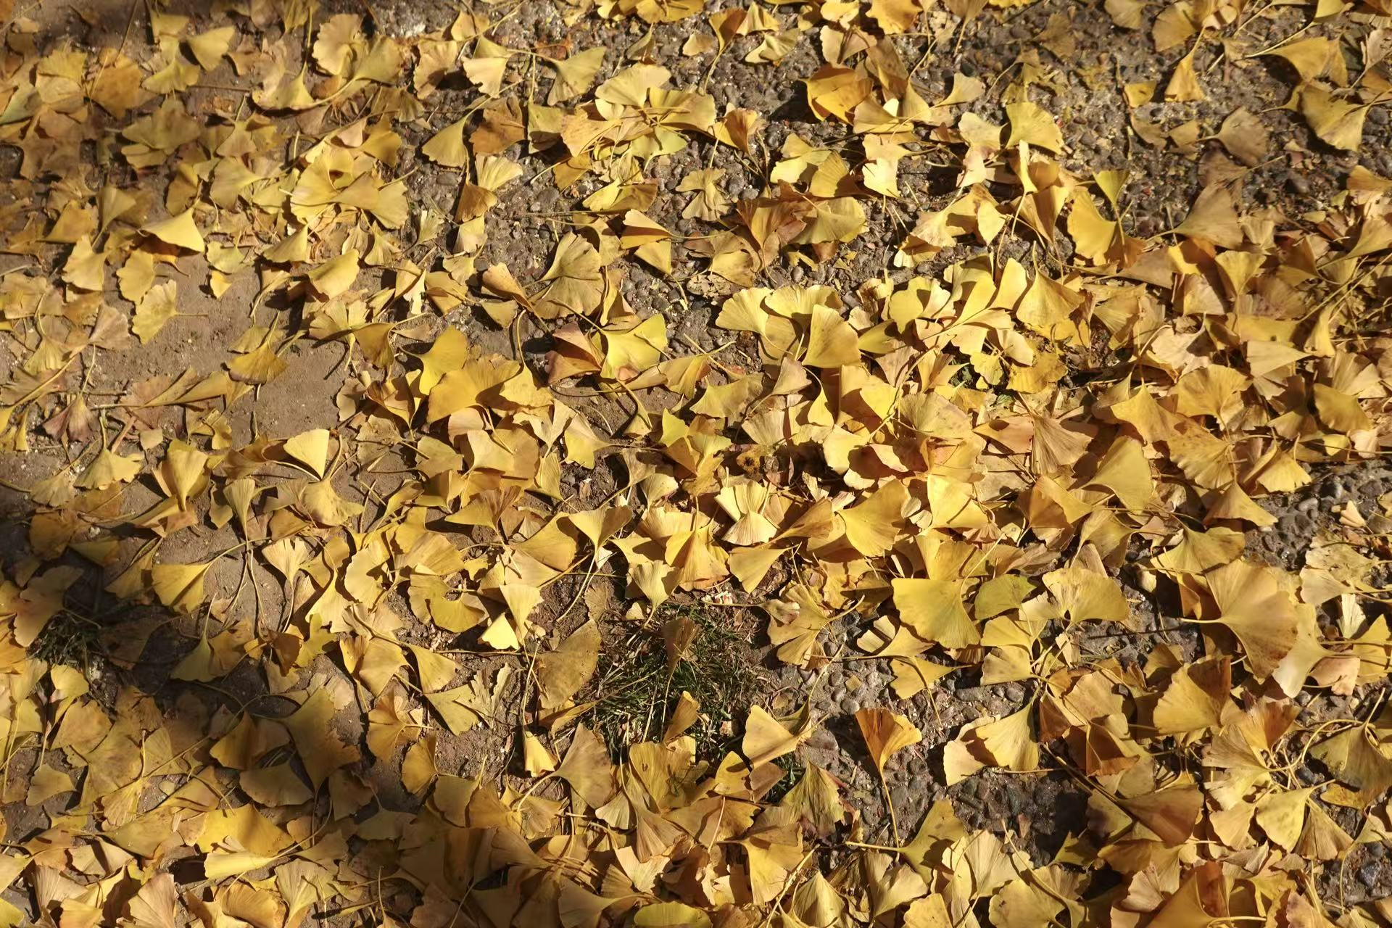

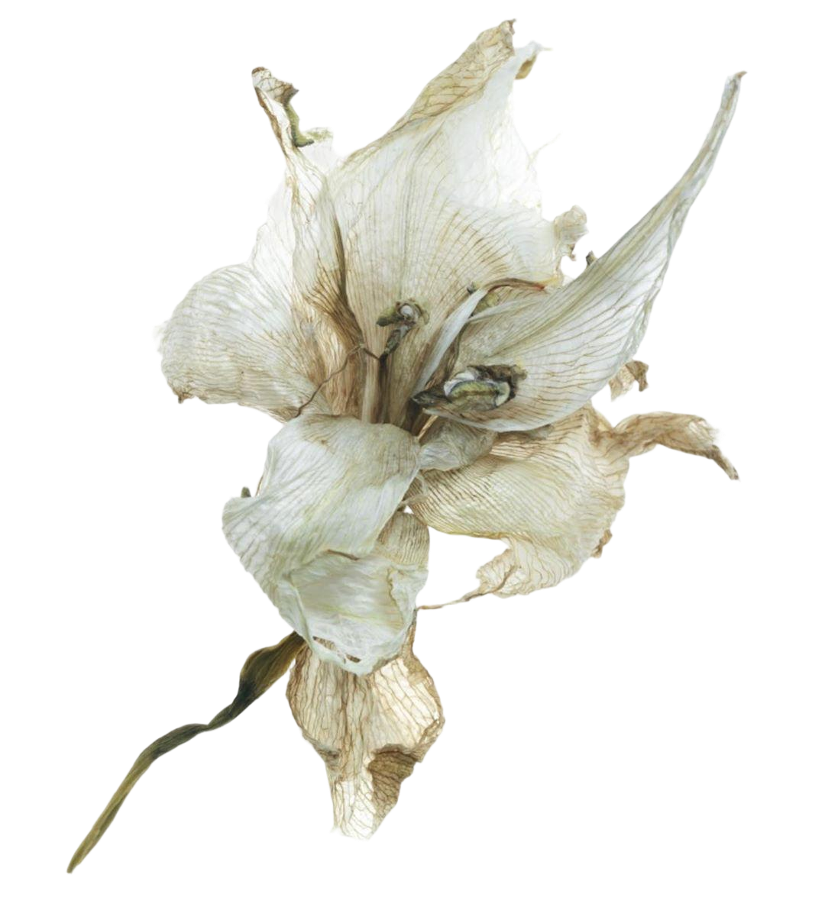
基础信息
场地：清华大学雕塑园
春秋季植物丰富，安静、中部草坪开阔、四周半围合隔绝。有树荫；可坐下；靠近教学区但不拥挤；安全性高。

Slide 14
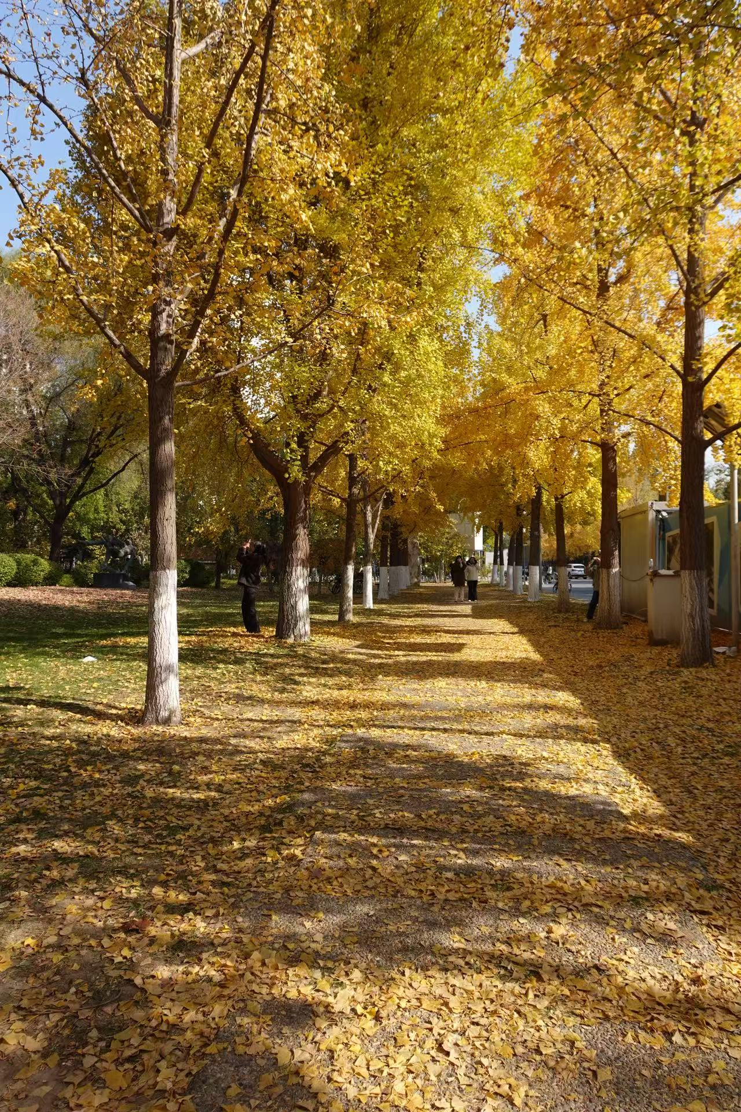
基础信息
场地：清华大学雕塑园
春秋季植物丰富，安静、中部草坪开阔、四周半围合隔绝。有树荫；可坐下；靠近教学区但不拥挤；安全性高。

Slide 15
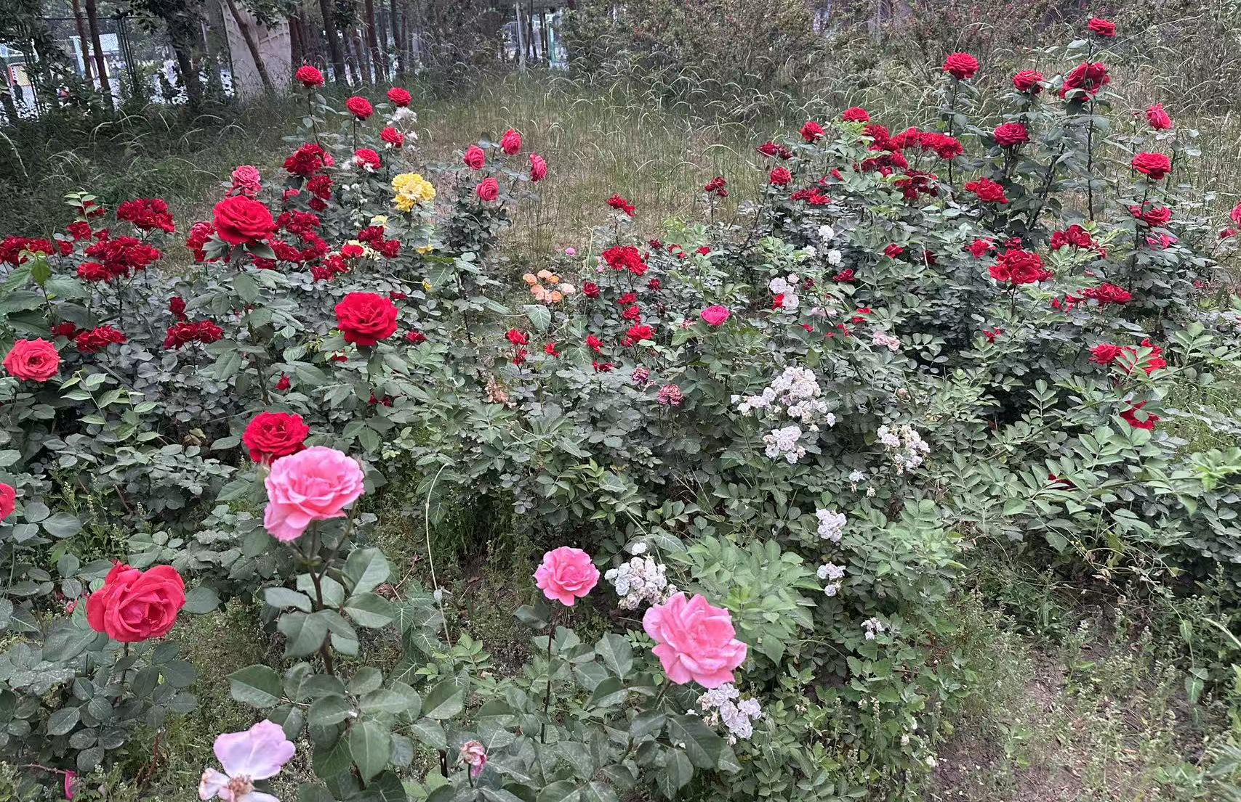

基础信息
场地：清华大学雕塑园
春秋季植物丰富，安静、中部草坪开阔、四周半围合隔绝。有树荫；可坐下；靠近教学区但不拥挤；安全性高。

Slide 16
03 实践流程

Slide 17
实践流程
PRACTICE
01
10 min
02
50 min
03
20 min
04
10 min
05
10 min
介绍
活动
交流
感恩
反馈
声明边界
天气式自我介绍
前测评分
浅层次放松
深入疗愈
正念静心
自然自我投射理论
互相解析
全员围坐曼陀罗旁，轻声致谢自然，也感谢同伴的陪伴；结束后不刻意破坏曼陀罗，任由自然风吹、落叶覆盖，归还自然，呼应人与自然一体理念。
后测评分
反馈卡
后续资源

Slide 18
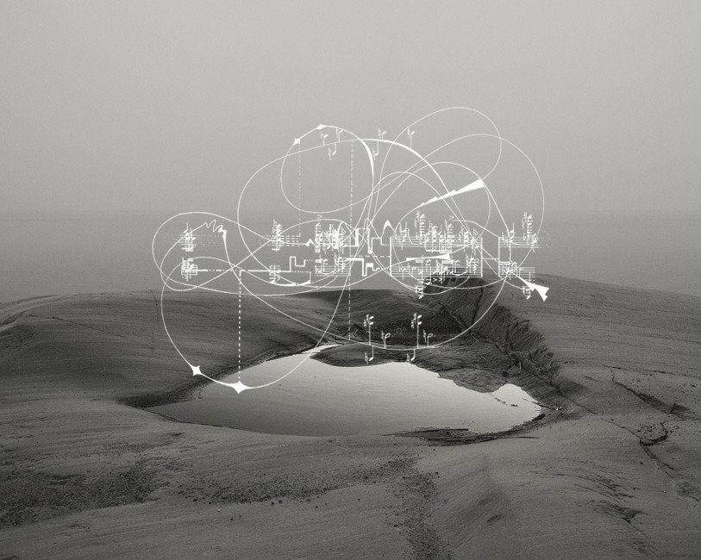
核心活动讲解
PRACTICE
阶段一： 浅层次放松 | 自然漫步取材 20min
感受脚底被地面接住，慢呼吸4轮
阶段二：深入疗愈 | 地面自然曼陀罗创作 20min
看见5个细节、听见4种声音、触摸3种质地、闻到2种气味、觉察1个身体变化
阶段三：正念静心 10min
选择一个自然对象：它像我当前状态的哪一部分？它如何承受并继续生长？
身体化形态 家庭、学校 内化

Slide 19
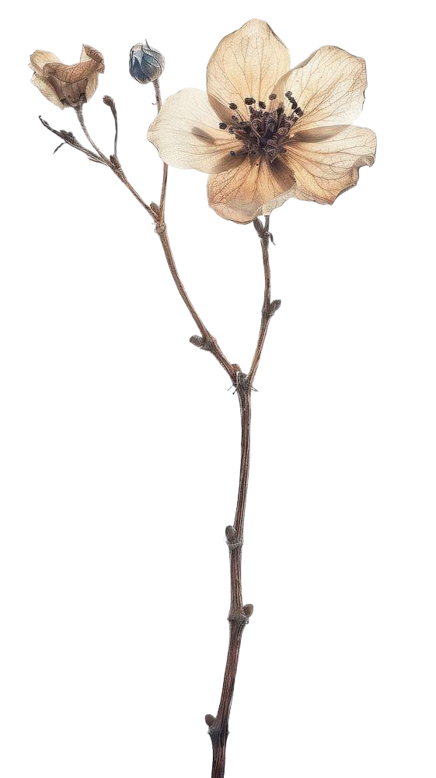
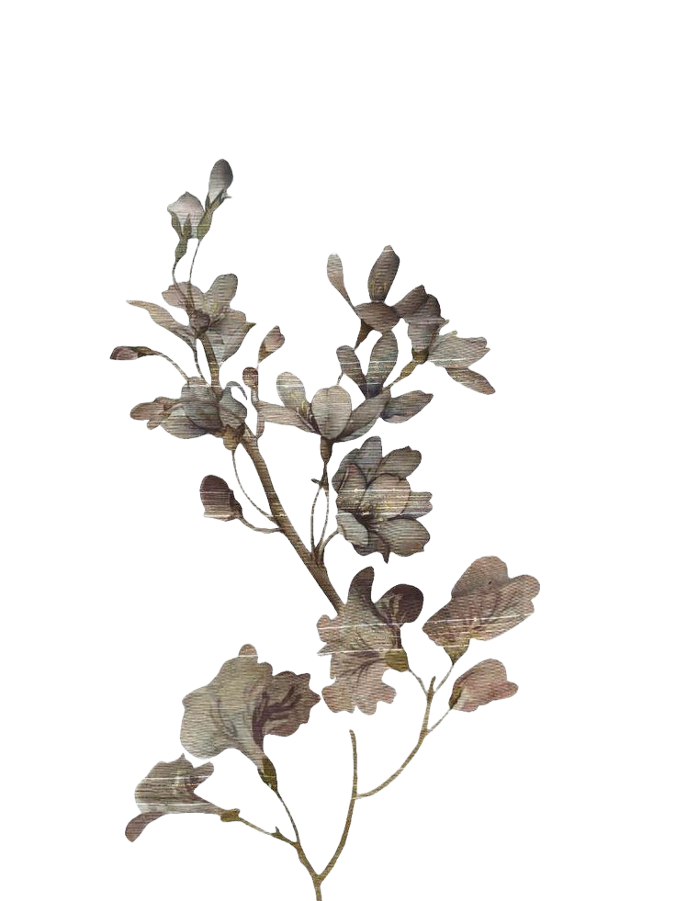
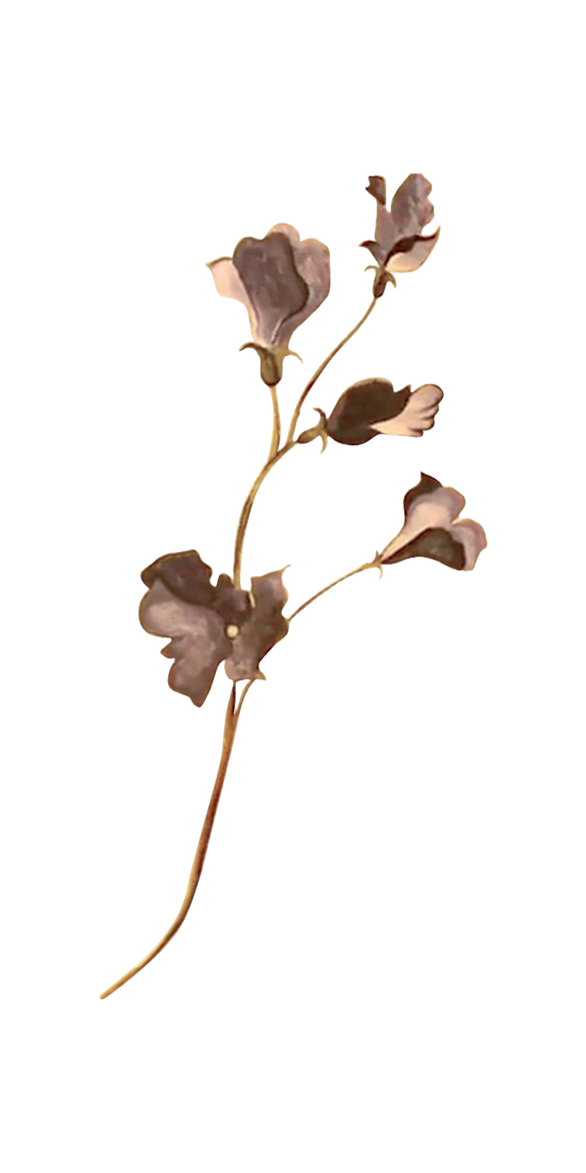
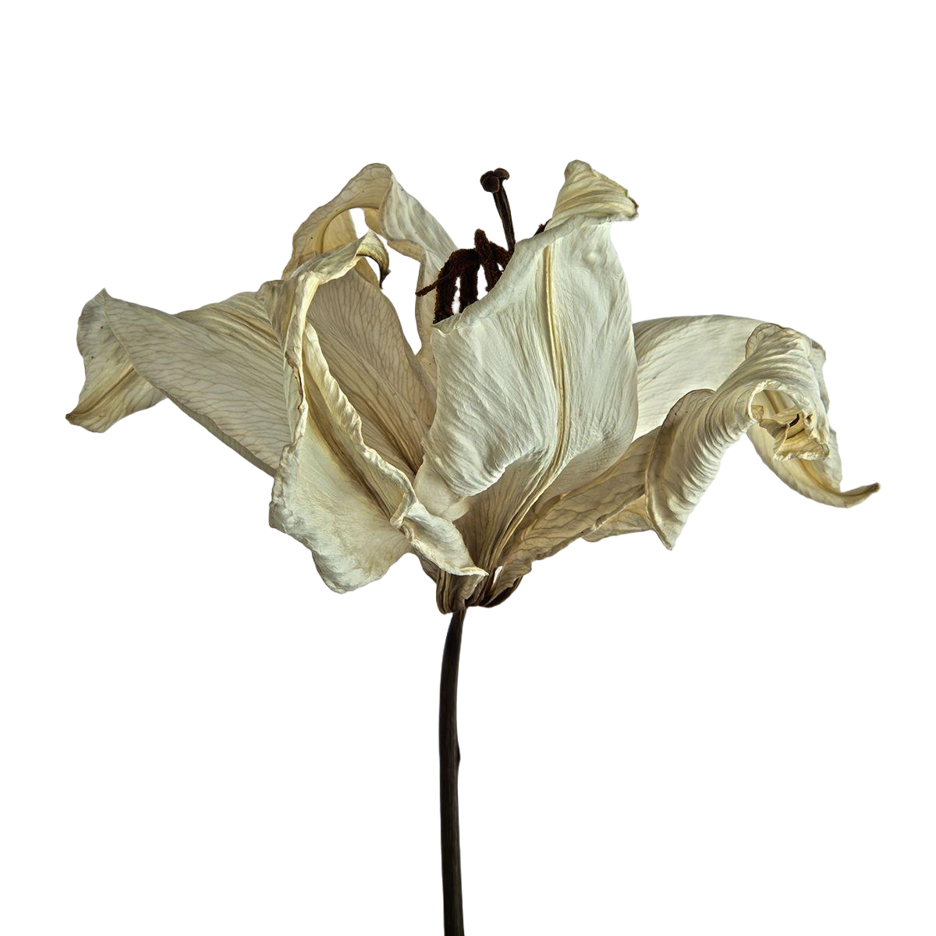
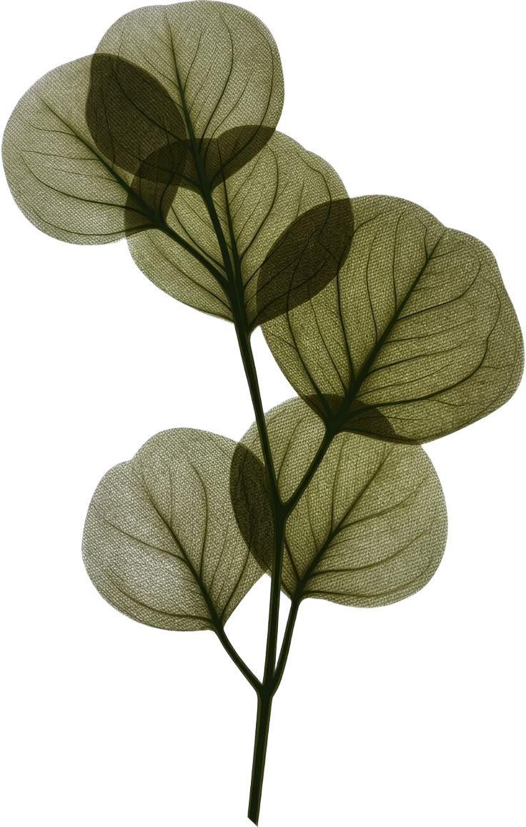
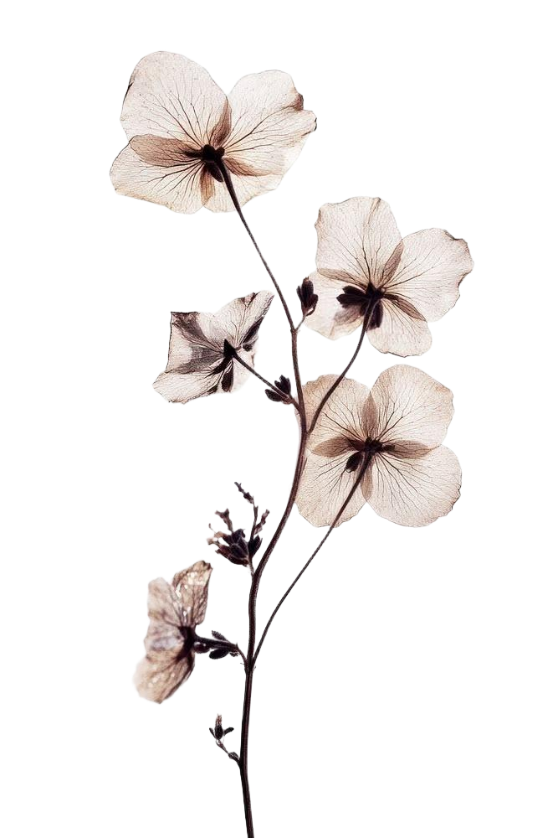
物资补给
SUPPLY
引导记录
流程卡、笔、反馈卡
舒适安全
软质坐垫、纸巾、雨衣、防晒、驱蚊液
应急环保
小药箱、垃圾袋、可重复使用水杯
茶歇补给
温水、淡柠檬水、水果、低糖饼干

Slide 20
潜在风险与应对策略
RISKS AND STRATEGIES
心理风险
惊恐、哭泣、情绪波动
协助者陪同到安静处；必要时转介
隐私压力
担心被评价或被拍摄
不拍正脸；不强迫分享
天气身体
暴晒、中暑、蚊虫、过敏
避开正午；准备防晒驱蚊饮水
场地干扰
路人、噪声、滑倒
提前踩点；准备备用场地
环境破坏
采摘、踩踏、带走自然物
开场说明不破坏

Slide 21
04 总结

Slide 22
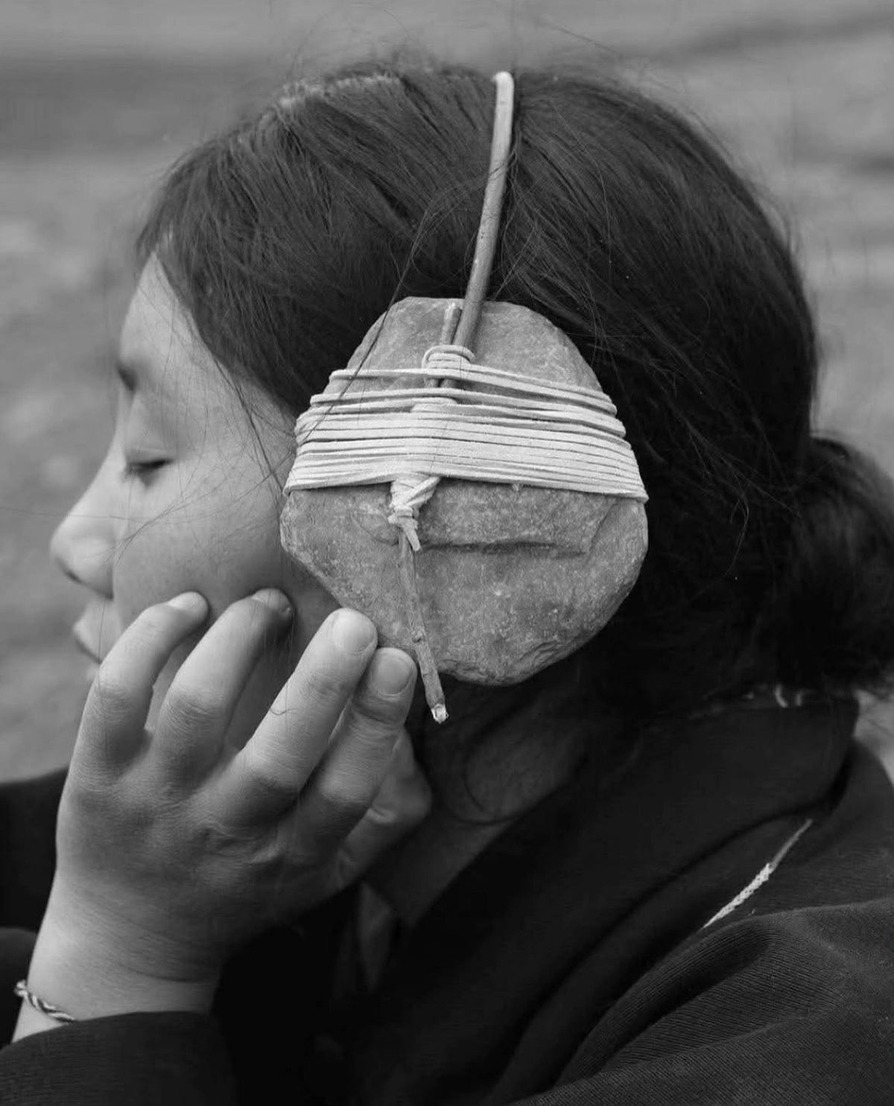
方案总结
SUMMARY
完整性：覆盖目标人群、机制分析、疗愈目标、场地、流程、
物资、风险和反馈。
创新性：用弯树、藤蔓、竹林等自然意象重构焦虑经验。
可行性：校园内实施，低强度，100分钟，便于演练。
刘羽萱 美52
慢下来 · 被接住 · 借力生长 · 感谢自然

Slide 23
感 谢
刘羽萱 美52
感 谢
THANK YOU
方案：郭梓仪 张芝源
PPT：刘羽萱

